Slide 1
Тақырыбы: Фотосинтездің жарық кезеңі. Фотофосфорлану

Slide 2

Оқу мақсаты
терийлері
11.1.2.2 - фотосинтездің жарық кезеңінде өтетін үдерістерді түсіндіру.
фотосинтездің жарық кезеңінде өтетін үдерістерді түсіндіреді.
Бағалау критерийі
<number>

Slide 3
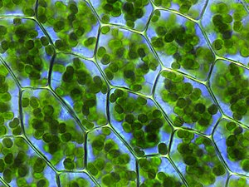
Фотосинтездің жарық кезеңі
Фотосинтездің жарық кезеңі өсімдік жапырақтарында күн сәулесі түскен кезде ғана жүзеге асады. Жарық кезеңнің негізгі процестері тилакоидтердің мембраналарында жүзеге асады. Оған хлорофилл, электрондарды тасымалдаушы нәруыздар, АТФ-синтетаза (реакцияны жылдамдататын фермент) және күн сәулесі қатысады.
Өсімдік жапырағындағы
хлоропластар
<number>

Slide 4
Фотосинтездің жарық кезеңі
Фотосинтездің жарық кезеңінің нәтижесінде үш негізгі процесс жүзеге асады:
АТФ синтезі
НАДФ*Н₂ –нің түзілуі
Бос оттектің түзілуі.
Оттек атмосфераға бөлінеді, ал НАДФ*Н₂ пен АТФ фотосинтездің қараңғы кезеңіне қатысады. Күндіз өсімдіктер күн батареялары ретінде жұмыс істейді – күн сәулесі энергиясын жинақтайды:
НАДФ – коферменті түзіледі.
<number>

Slide 5
Фотосинтездің жарық кезеңі
Кофермент (коэнизм) - бұл биологиялық катализатор, себебі оның табиғаты тотығу-тотықсыздану процесткрінің жүруін бағыттап, жылдамдататын нәруыз емес. Ол процестің келесі – қараңғы кезеңінде керек болады.
Судың ыдырауы (фотолизі) жүзеге асады:
2Н₂О ₌ 4Н⁺ + 4е⁻ + О₂
Өсімдік оттекті бөліп шығарады.
( Жасыл өсімдіктердің фотосинтезін зерттеуде Р.Хилл 1937 жылы үлкен үлес қосты. Ол алғаш рет судың фотолизі кезіндегі молекулалық оттектің бөлінуі фотосинтездің жарық фазасында жүретін реакция екендігін аныңтаған. https://kk.wikipedia.org/)
<number>

Slide 6
Фотосинтездің жарық кезеңі
Фотосинтездің жарық кезеңін дайындық кезеңі деп атауға болады. Пигменттер, ферменттер мен коферменттер электрон тасымалдаушы тізбекті құрайды. Біреулері мембранада қозғалыссыз орналасады, біреулері электрондар мен протондарды тасымалдаушы ретінде қозғалады. Алайда фотосинтездің жарық кезеңіндегі реакциялары тек тилакойд мембранасында ғана жүзеге аспайды. Жарық фотондары су фотолизін іске қосады.
Фотолиз нәтижесінде су сутек протондарына (Н⁺), электрондарға (е⁻) және оттек атомына (О) ыдырайды. Оттек атомдары жұптасып бірігіп, жасушадан молекулалық оттек (О₂) түрінде бөлініп шығады.
<number>

Slide 7
Фотосинтездің жарық кезеңі
Мұнда екі фотожүйе жұмыс істейді: І және ІІ фотожүйе. Оның әрқайсысы күн энергиясын қабылдайды да, өздерінен қозған электрондар шығарады.
Фотожүйелерде электрон жетіспеушілігінен электрондық тесіктер пайда болады. Өсімдіктерде фотосинтездің жарық кезеңі былай ұйымдасқан: І фотожүйе(ІФЖ) тесіктерді ІІ фотожүйеден (ІІФЖ)тасымалдаған электрондармен толтырады. Бірінші фотожүйеден шыққан электрондар, электрон тасымалдаушы тізбек арқылы НАДФ-ке жетеді. Бұл кофермент тотықсызданып, теріс зарядталады. Кейін сутек протондарын өзіне тартып НАДФ*Н₂ айналады. Осылайша су фотолизі протондар мен электрондар алу үшін қажет.
<number>

Slide 8
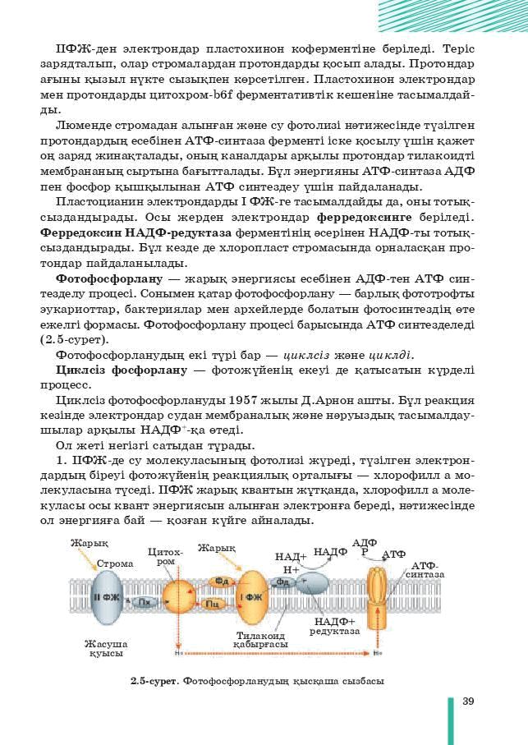
Фотосинтездің жарық кезеңі
ЖТ680 және ЖТ700 сандары фотожүйеде жарық толқындарының ұзындығын білдіреді. Фотожүйелердің құрлысы күрделі. Электрондарды жіберетін реакциялық орталықтан басқа, оларда жарық жинақтайтын кешен болады. ІІФЖ-ден электрондар пластохинон коферментіне беріледі. Пластохинон электрондар мен протондарды цитохром –b6f ферментативтік кешеніне тасымалдайды. ( 2.5-сурет)
<number>

Slide 9
Тәжірибелік тапсырма
Тапсырма №1. фотосинтездің жарық кезеңінде өтетін үдерістердегі ұғымдардың анықтамасын жазып түсіндіріңіз
Ұғымдар | Анықтама
1.Фотосинтездің жарық кезеңі
2.Кофермент
3.Фотолизі
Дескриптор:
Ұғымдардың анықтамасын жазып түсіндіреді.
<number>

Slide 10
Тапсырма жауабы
Тапсырма №1.
Ұғымдар | Анықтама
1.Фотосинтездің жарық кезеңі | Өсімдік жапырақтарында күн сәулесі түскен кезде ғана жүзеге асады.
2.Кофермент | Бұл биологиялық катализатор
3.Фотолизі | Судың ыдырауы
<number>

Slide 11
Тәжірибелік тапсырма
Тапсырма №2. Венн диаграммасына І және ІІ фотожүйенің айырмашылығы мен ұқсастығын толтырып түсіндіріңіз.
І ФЖ
ІІ ФЖ
Ұқсас-тығы
Дескриптор:
Венн диаграммасын толтырып түсіндіреді.
<number>

Slide 12
Тапсырма жауабы
Тапсырма №2. Венн диаграммасында І және ІІ фотожүйенің айырмашылығы мен ұқсастығы.
ФЖ 1 Сәуле
жинайтын кешен
АТРазалық кешені
(CF 1 + CF о)
Строма
тилакоидтарында
ФЖ 2 Сәуле
жинайтын кешен
Пигмент- белоктық
кешені Грана
тилакоидтарында.
Ұқсастығы Фотожүйе
электрон
тасмалдағыштар
жиынтығы
Сәуле жинайтын
комплекс
<number>

Slide 13
Сабақты бекіту
Тапсырма №1 Биологиялық диктант
Фотосинтездің жарық кезеңінің нәтижесінде үш негізгі процесс жүзеге асады. Олар ..............................................
Фотолиз нәтижесінде .......... сутек протондарына (Н⁺), электрондарға (е⁻) және оттек атомына (О) ыдырайды.
Бірінші фотожүйеден шыққан электрондар, электрон тасымалдаушы тізбек арқылы ..................жетеді.
Дескриптор:
Көп нүктенің орнына тиісті сөздерді жазып түсіндіреді.
<number>

Slide 14
Сабақты бекіту тапсырмасының жауабы
Тапсырма №1 Биологиялық диктант
Фотосинтездің жарық кезеңінің нәтижесінде үш негізгі процесс жүзеге асады. Олар: АТФ синтезі, НАДФ*Н₂ –нің түзілуі,
бос оттектің түзілуі.
Фотолиз нәтижесінде су сутек протондарына (Н⁺), электрондарға (е⁻) және оттек атомына (О) ыдырайды.
Бірінші фотожүйеден шыққан электрондар, электрон тасымалдаушы тізбек арқылы НАДФ-ке жетеді.
<number>

Slide 15
Қорытынды
Бүгінгі сабақта:
Мен білемін.....
Мен бүгін білдім........
Мен толықтырамын.....
<number>

Slide 16
Үй жұмысы
§7 Біліміңді тексер:
-Білу,түсіну сұрағы -1 және 2, 40-бетте.
<number>

Slide 17
Қолданылған әдебиеттер
Сабақ төмендегі оқулық негізінде құрастырылды.
Биология 11 сынып, Қоғамдық-гуманитарлық бағыт. Оқулық авторылары: Н. Аблайханова, А. Қалыбаева, А. Пәрімбекова;
. https://kk.wikipedia.org/фотосинтез...
<number>

